Slide 1


Báo cáo đề tài hệ thống công nghệ Web – Nhóm 6
Đề tài: WEBSITE Kinh Doanh Sản Phẩm Mô Hình Trò Chơi Trẻ Em
Giáo viên hướng dẫn: Đặng Văn Thuận
Nhóm: 6

Slide 2
Chương 1: Giới thiệu đề tài
1.1 Mục đích:
Website kinh doanh sản phẩm mô hình đồ chơi cho trẻ em do nhu cầu thực tế trẻ em ngày nay nên hạn chế sử dụng các thiết bị thông minh như: máy tính, smartphone vì có tính chất gây nghiện cao và sẽ hạn chế sự phát triển về mọi mặt do sử dụng các thiết bị kỹ thuật số không có quy tắc và các nền tảng mạng xã hội mang tính "Open" có thể làm trẻ em tò mò và ảnh hưởng tiêu cực đến tinh thần cũng như nhận thức của trẻ em.

Slide 3
1.2: Chức năng:
+ Chức năng đăng kí và đăng nhập.
+ Giới thiệu mô hình trò chơi
+ Thêm sản phẩm vào giỏ hàng
+ Tìm kiếm sản phẩm
+ Về chúng tôi
+ Chi tiết sản phẩm
+ Trang Blog

Slide 4
Cơ sở lý thuyết
Các kiến thức lý thuyết vận dụng cho việc hiện thực website:
HTML
CSS
Bootstrap
Javascript
JQuery

Slide 5
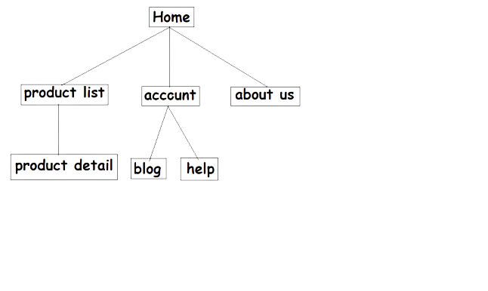
Chương 2: Phân tích ứng dụng
Sitemap:
Sitemap hay còn gọi là sơ đồ website là một tập tin chưa đựng thông tin của website bao gồm tất cả các URL của trang web. Sơ đồ trang web giúp các công cụ tìm kiếm thu thập thông tin và lập chỉ mục tất cả các nội dung webiste của bạn.

Slide 6
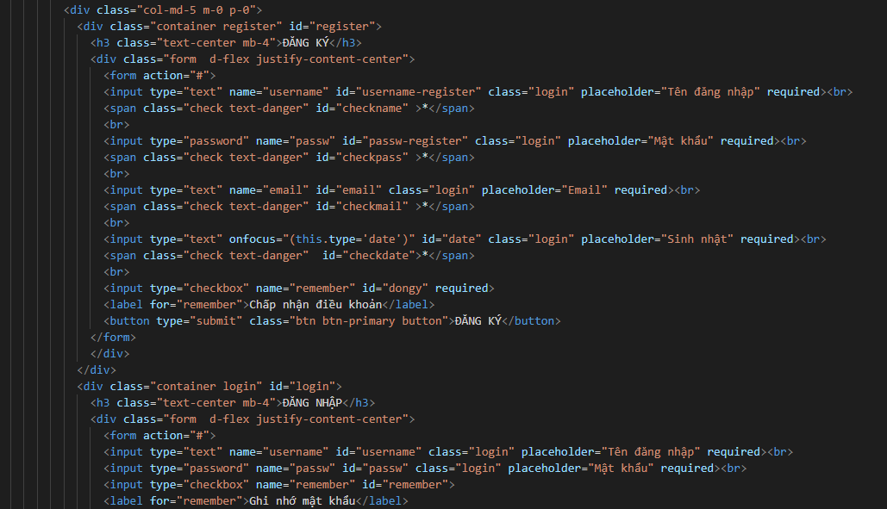
Trang đăng ký

Slide 7
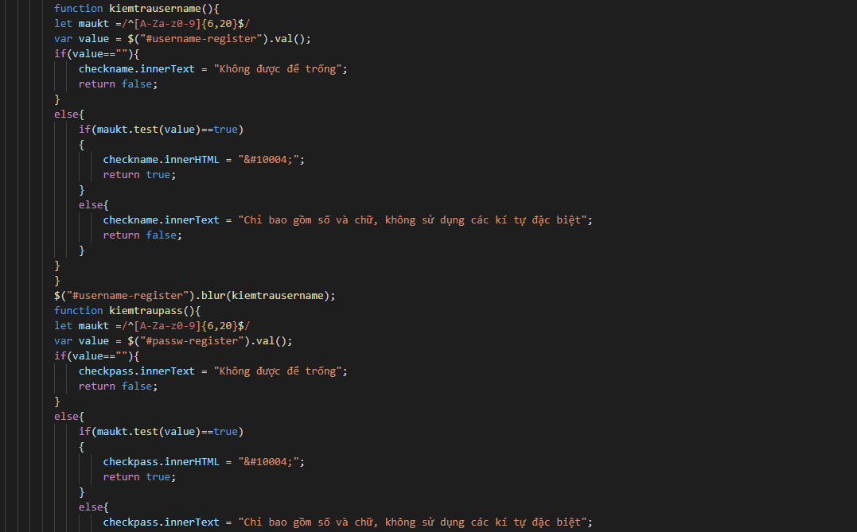

Slide 8
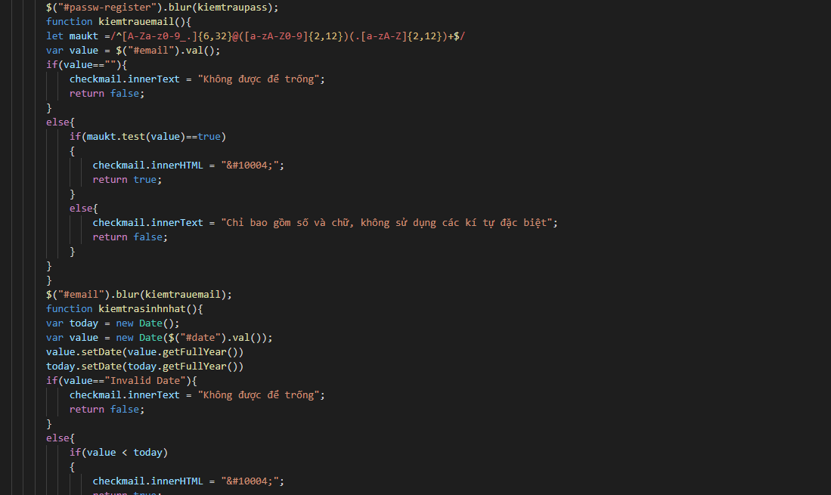

Slide 9

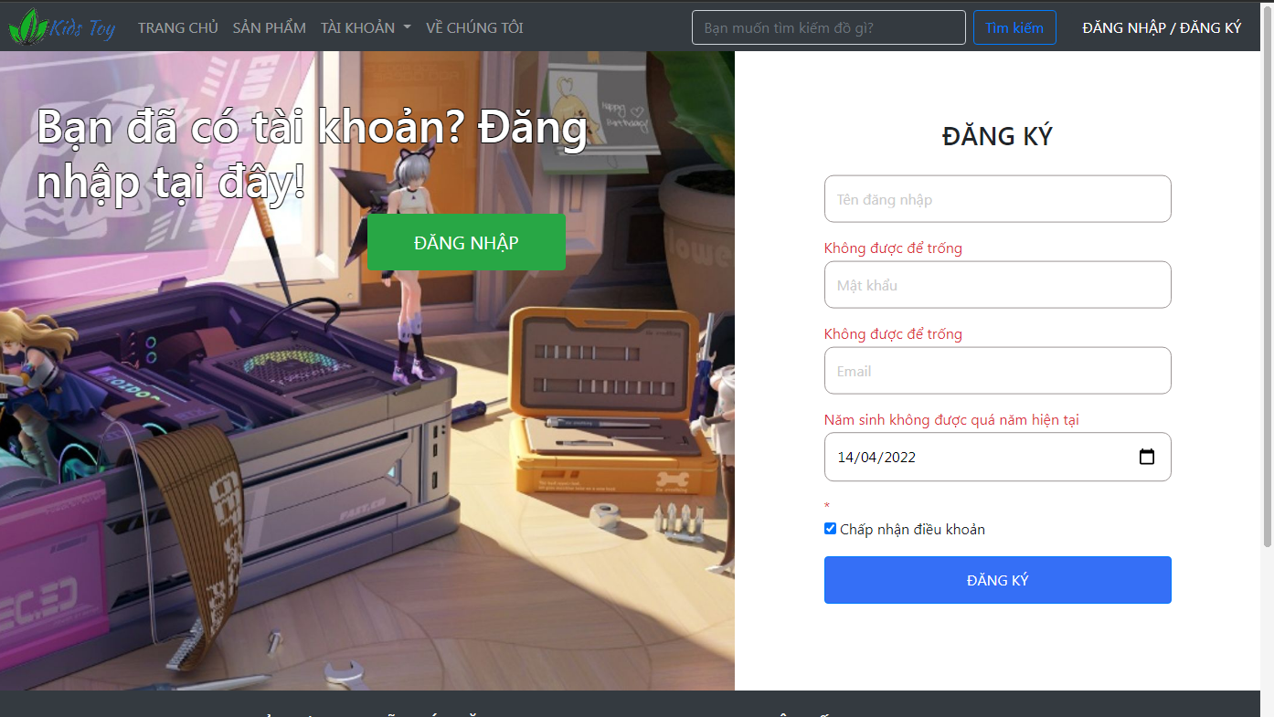
Sản phẩm

Slide 10
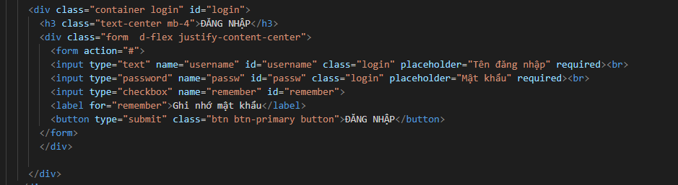
Trang đăng nhập

Slide 11
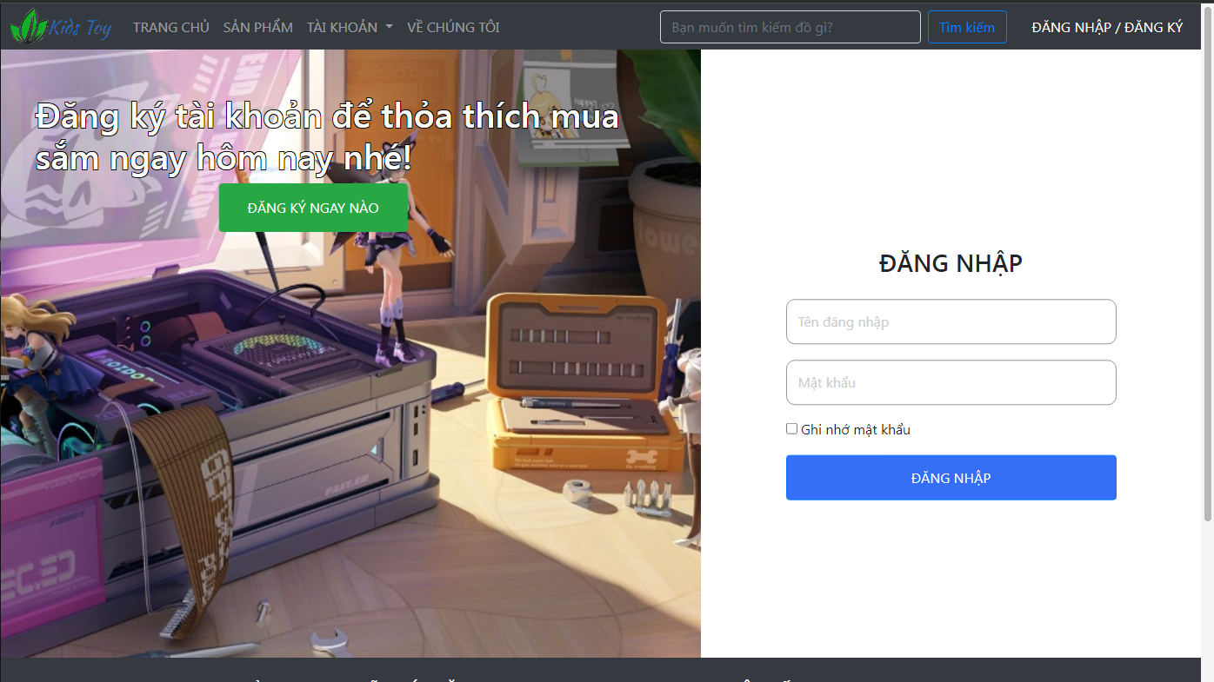
Sản phẩm

Slide 12
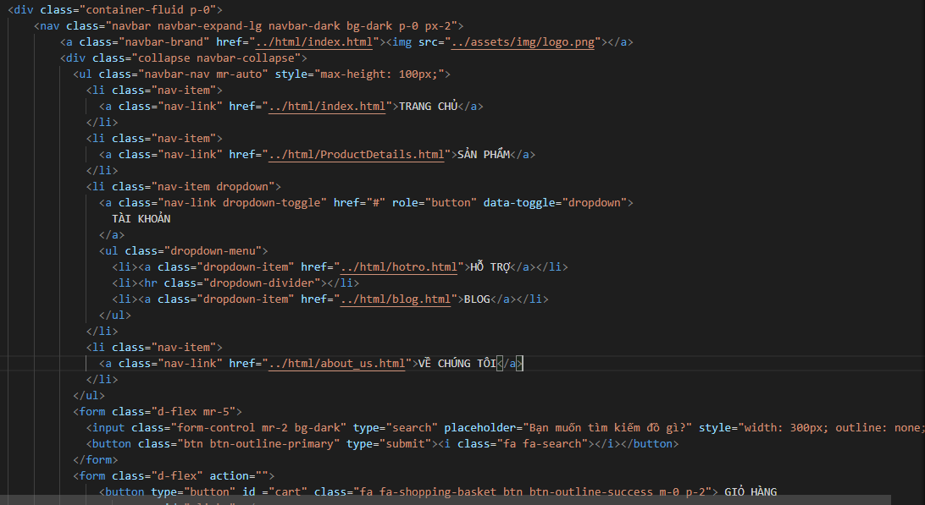
Trang chủ
Nav:

Slide 13
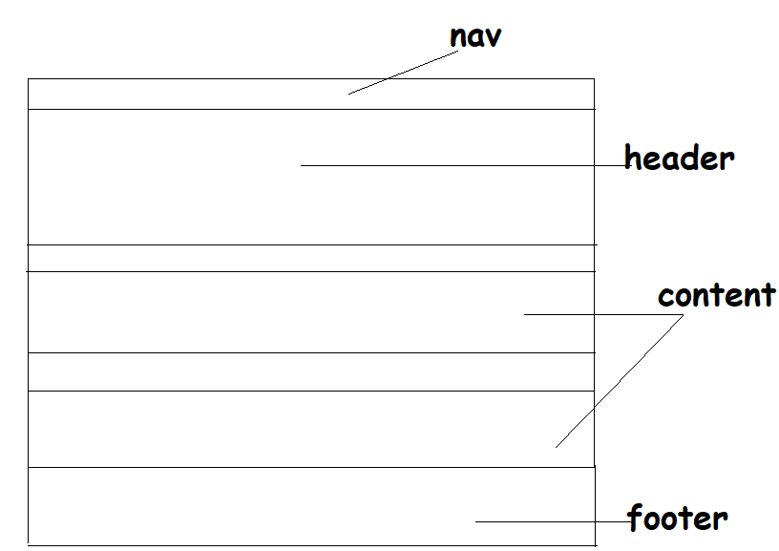
Trang chủ

Slide 14
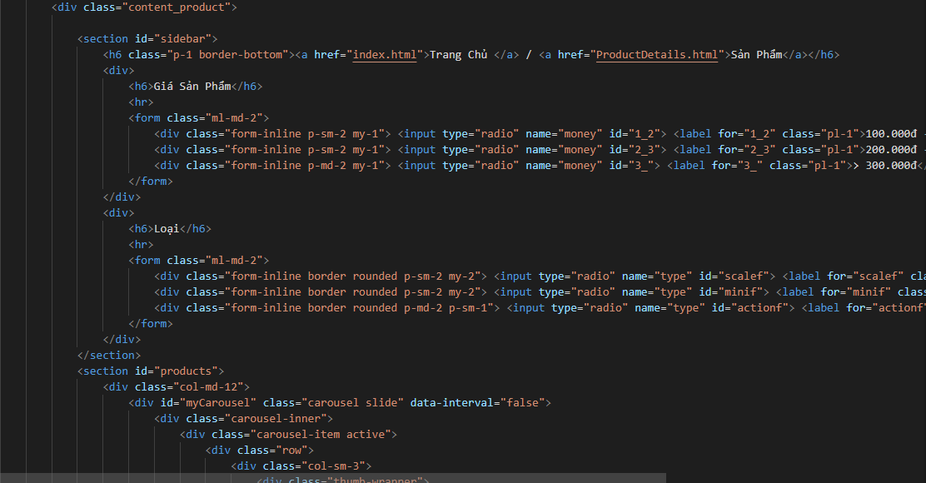
Trang chủ
Content:

Slide 15
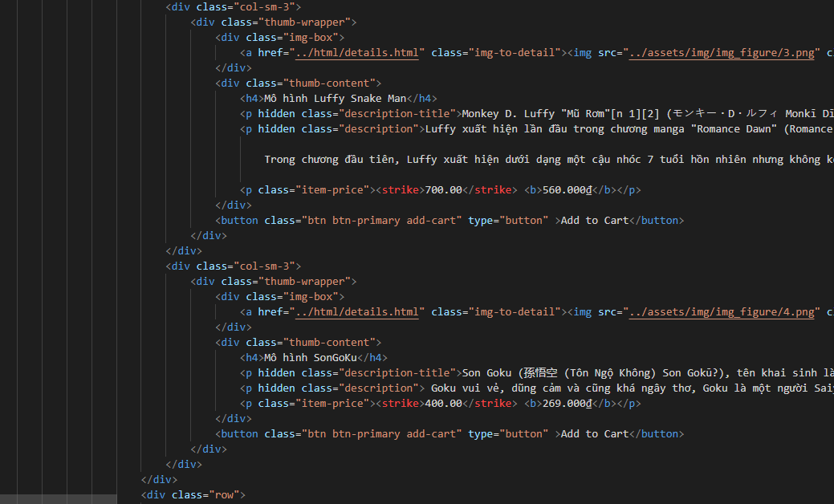

Slide 16
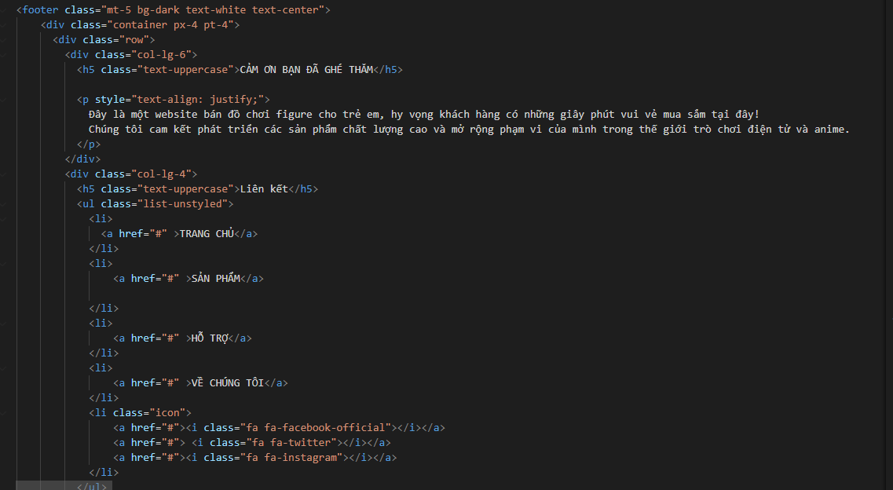
Trang chủ
Footer:

Slide 17
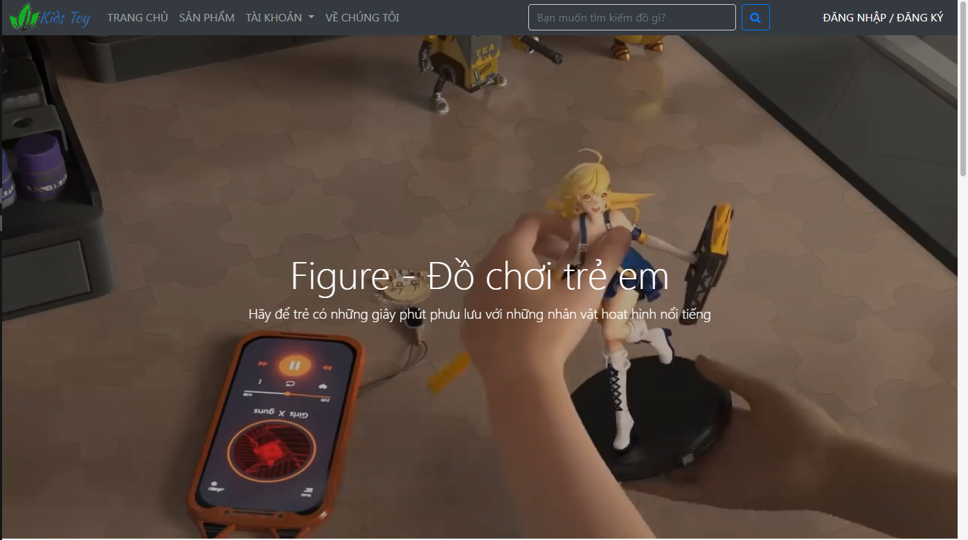
Sản phẩm

Slide 18
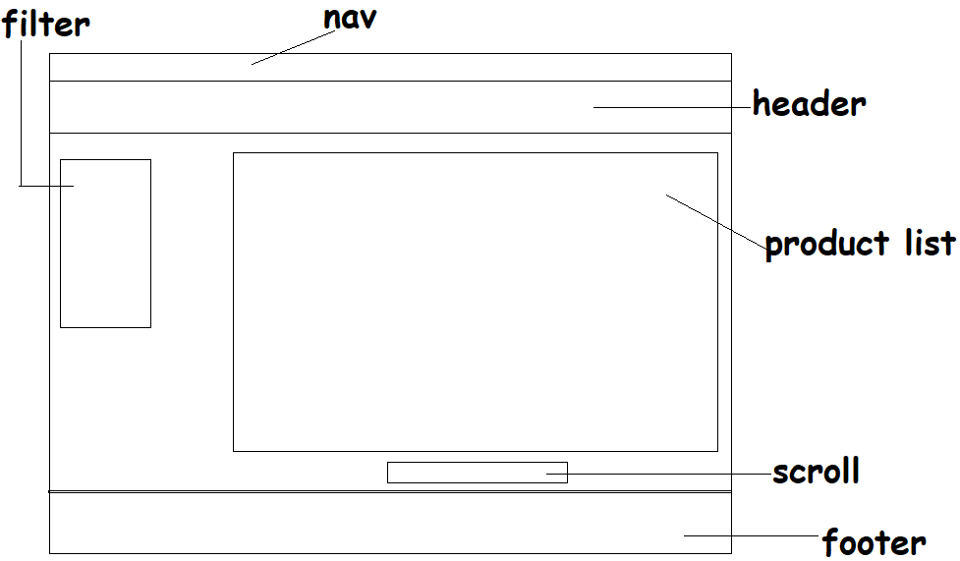
Trang danh sách sản phẩm

Slide 19
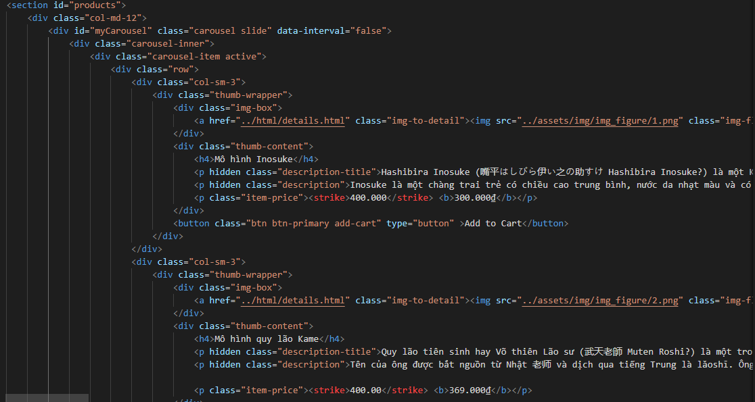
Danh sách sản phẩm

Slide 20
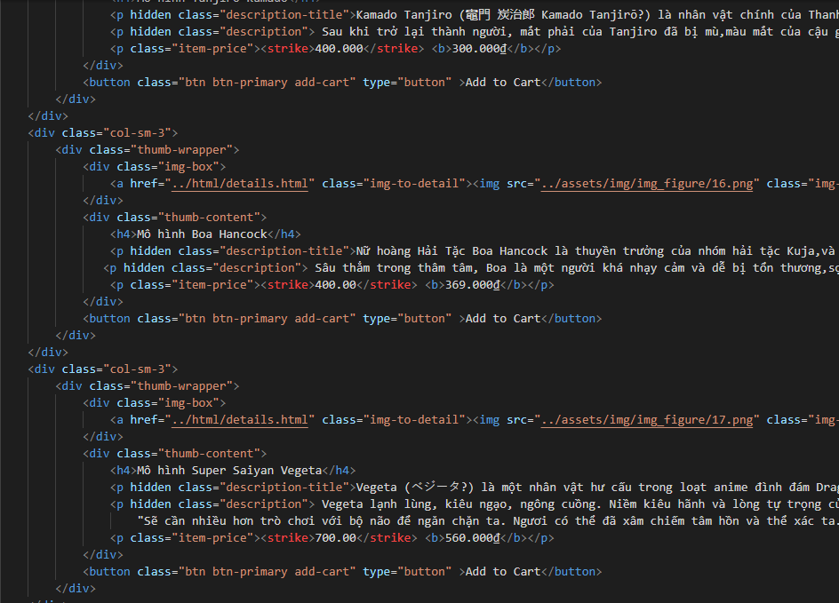
Danh sách sản phẩm

Slide 21
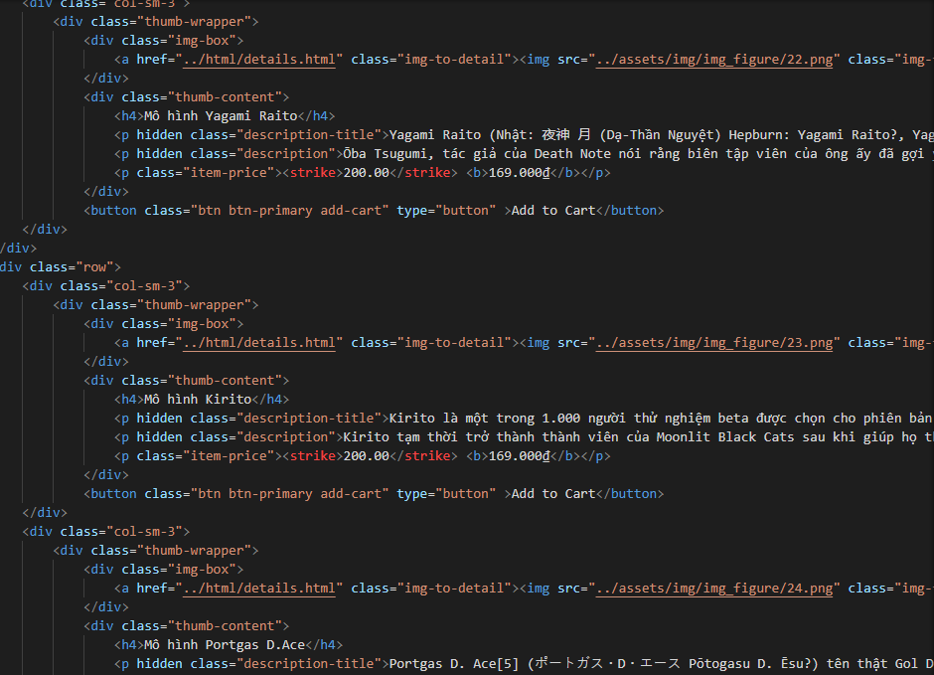
Danh sách sản phẩm

Slide 22
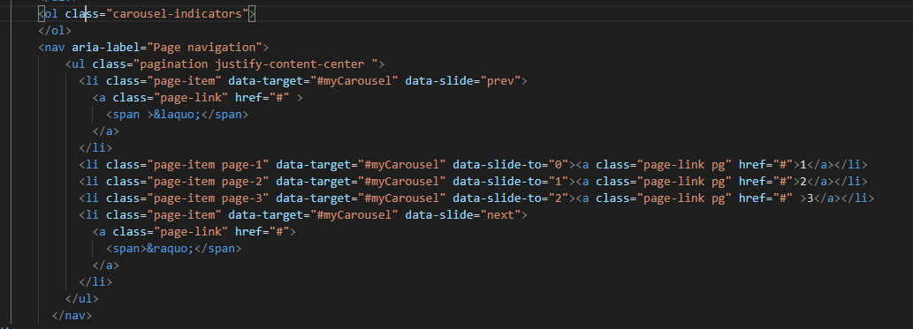
Danh sách sản phẩm

Slide 23
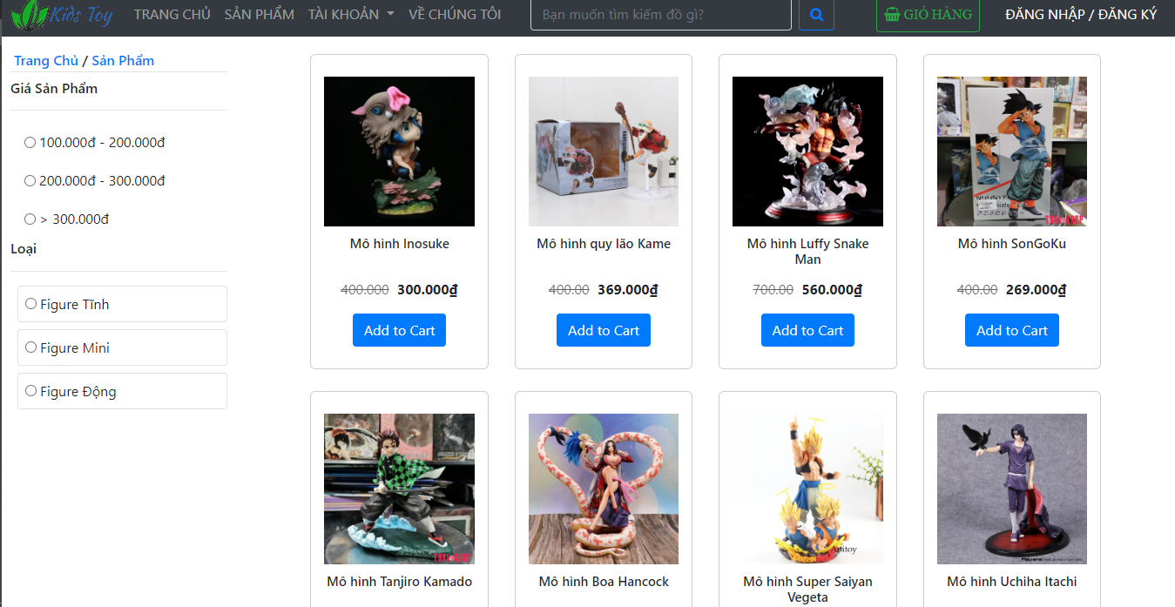
Sản phẩm

Slide 24
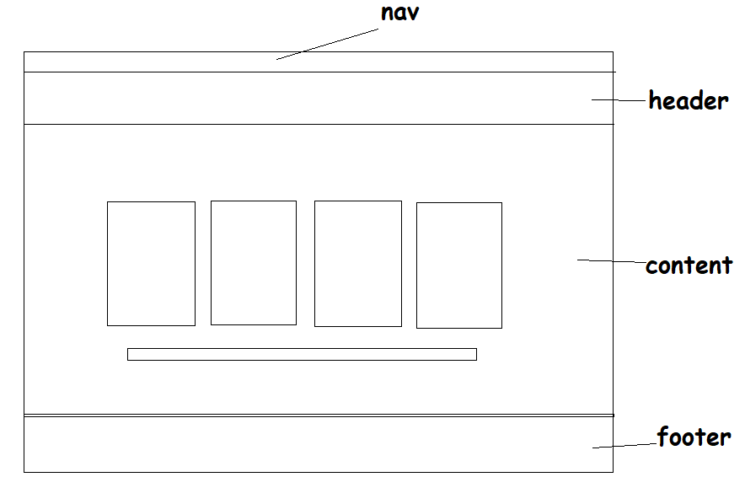
Trang hỗ trợ

Slide 25
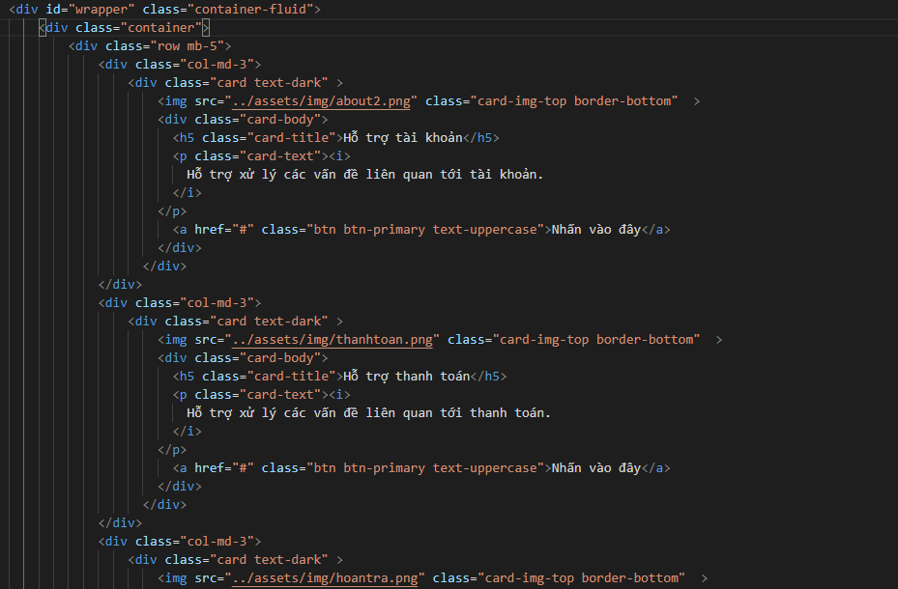
Trang hỗ trợ

Slide 26
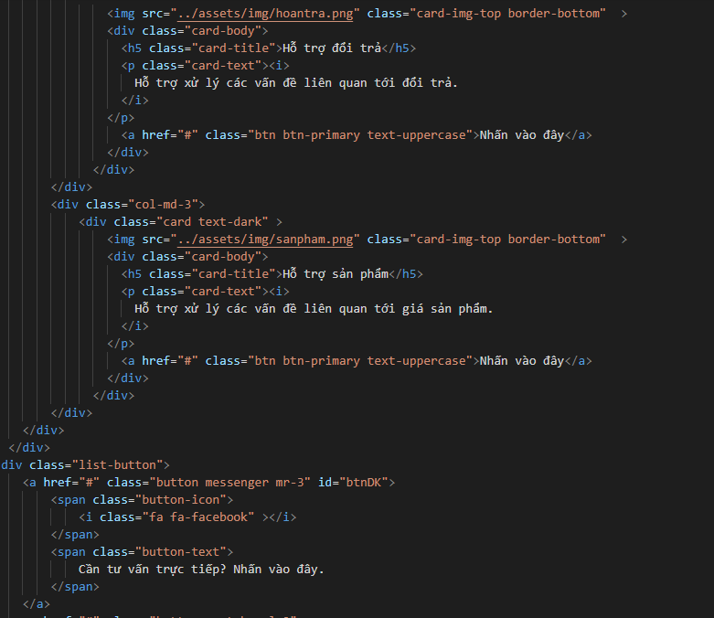
Trang hỗ trợ

Slide 27
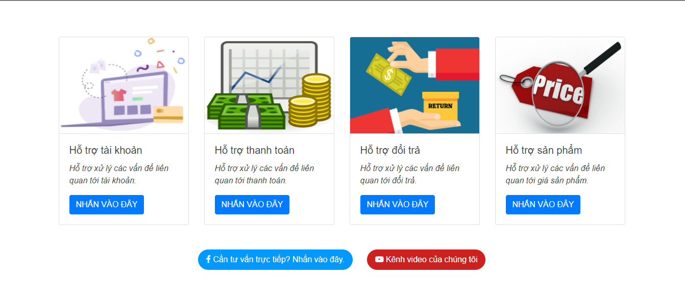
Sản phẩm

Slide 28
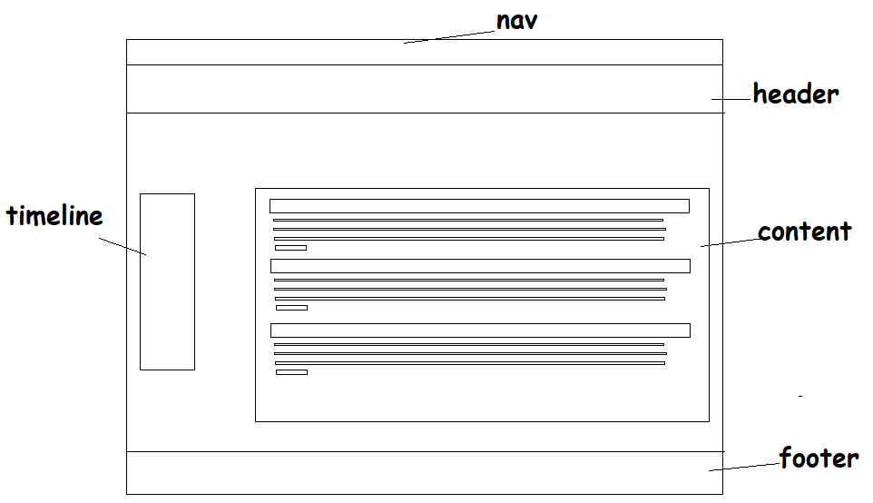
Trang blog

Slide 29
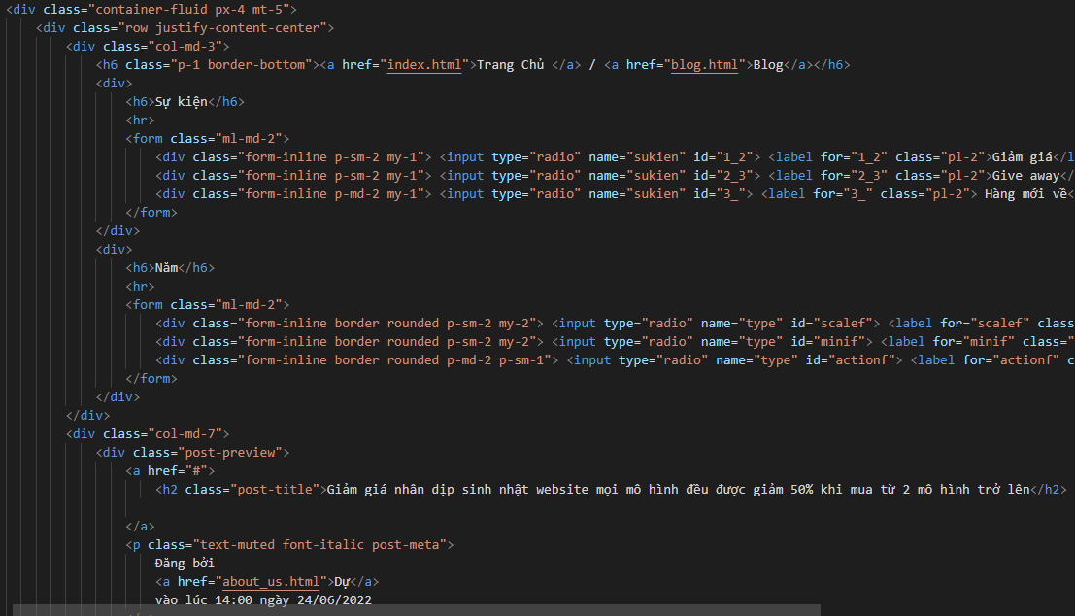
Trang blog

Slide 30
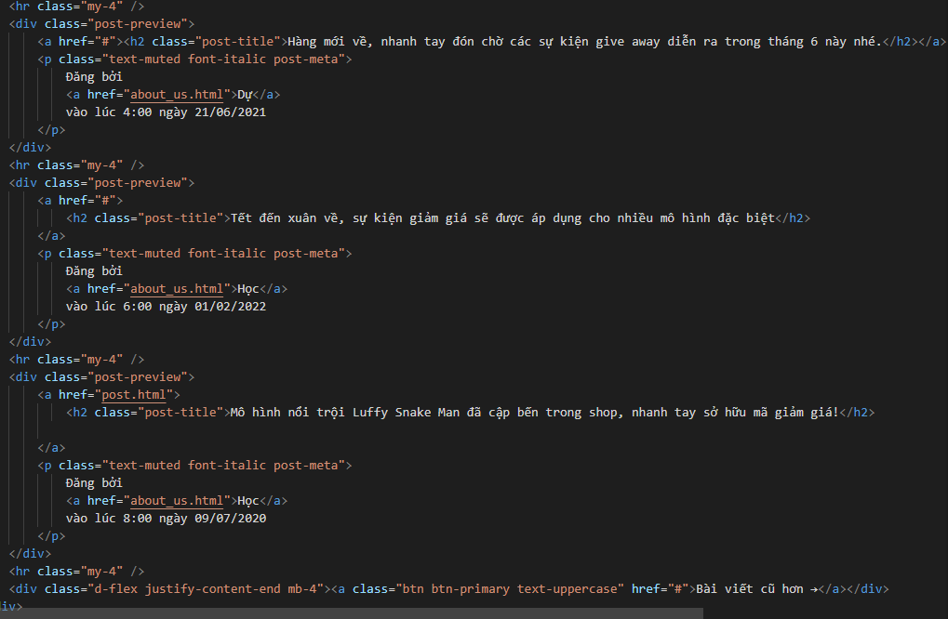
Trang blog

Slide 31
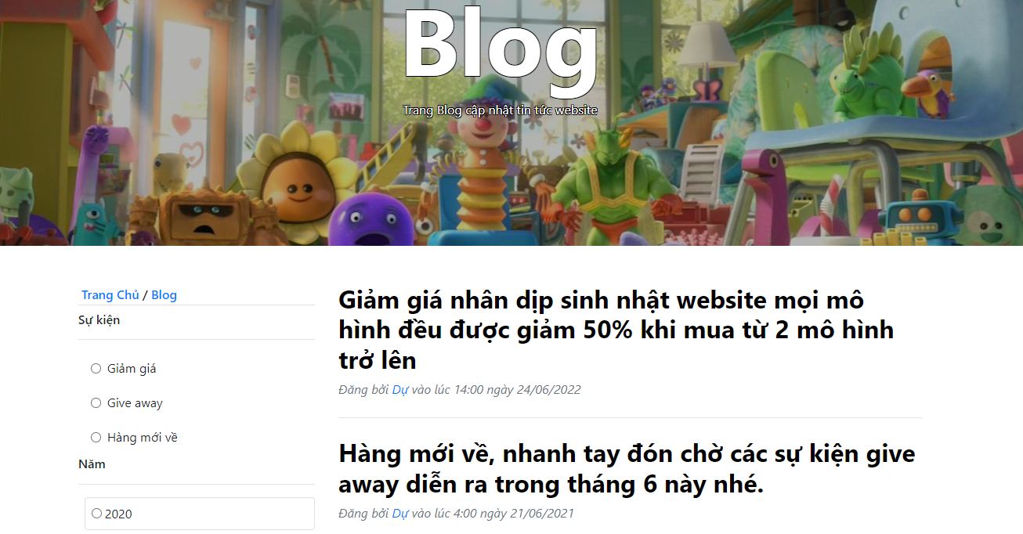
Sản phẩm

Slide 32
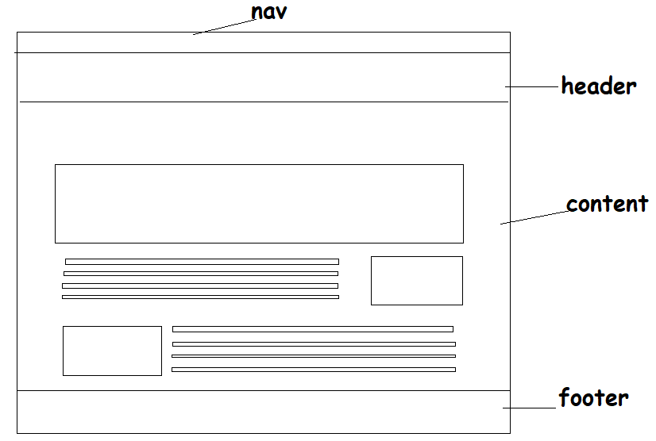
Trang giới thiệu nhóm

Slide 33
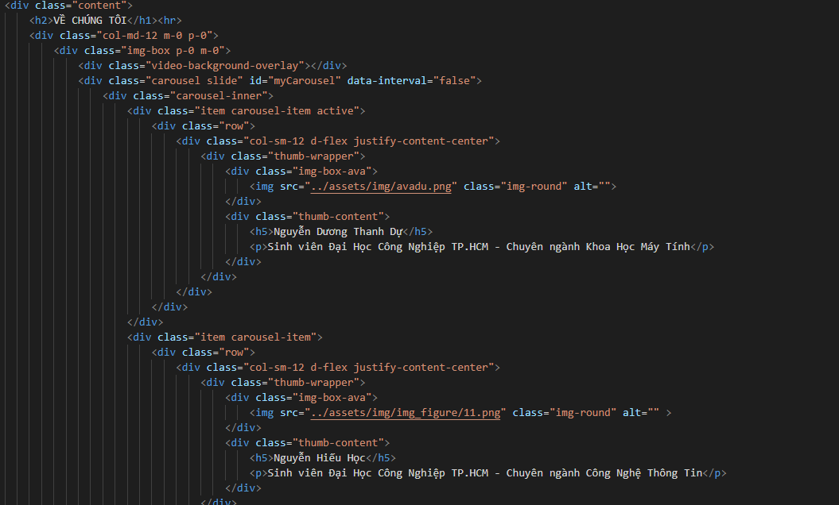
Trang giới thiệu nhóm

Slide 34
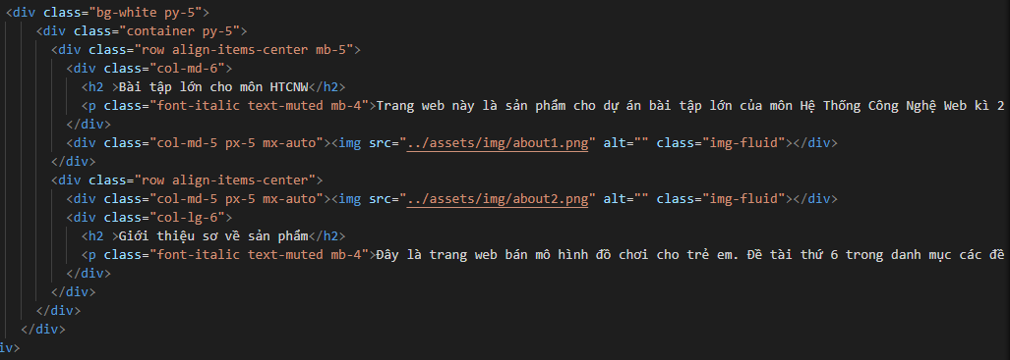
Trang giới thiệu nhóm

Slide 35
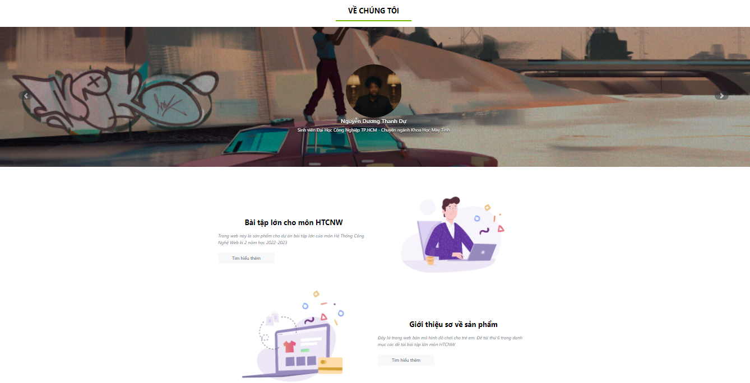
Sản phẩm

Slide 36

Chương 3: Kết Luận và hướng phát triển

Slide 37
1. Kết quả đạt được
Hoàn thành các chức năng chính của một website như: trang chủ, đăng kí, đăng nhập, sản phẩm, hỗ trợ, bài viết, chi tiết sản phẩm và thêm các biểu thức chính quy.
2. Hạn chế của ứng dụng web
Chỉ đang là web tĩnh, chưa có dữ liệu
Còn một số chức năng chưa hoàn thành được
Chưa tương thích hoàn toàn với các trình duyệt khác
3. Hướng phát triển
Phát triển trang web full stack có dữ liệu
Public trang web ra internet

Slide 38
Chương 4: Tài liệu tham khảo
Tên website tham khảo | Nguồn
W3school | https://www.w3school.com
HTML | https://www.w3school.com/HTML
CSS | https://www.w3school.com/CSS
Javascript | https://www.w3school.com/js
jQuery | https://www.w3school.com/jquery
jQuery validation | https://jqueryvalidation.org/documentation
jQuery easing | http://gsgd.co.uk/sandbox/jquery/easing
Boostrap 4 | https://getbootstrap.com/

Slide 39
Sách tham khảo
[1] HTML, CSS, and JavaScript All in One: Covering HTML5, CSS3, and ES6, Sams Teach Yourself - Julie Meloni, Jennifer Kyrnin – 2018
[2] HTML & CSS: Design and Build Web Sites - Jon Duckett – 2011

Slide 40

Đề tài bọn em tới đây là hết. Cảm ơn thầy cô và các bạn đã quan tâm theo dõi

